Slide 1
§4.2 留数
一. 留数定义及留数基本定理
二. 留数的计算
三. 无穷远点的留数

Slide 2





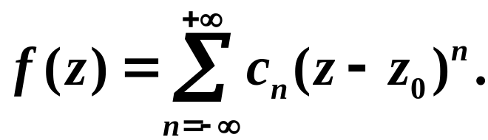
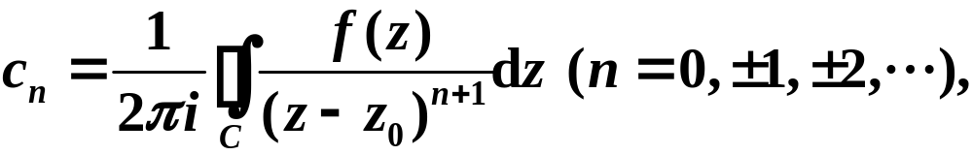
一. 留数定义及留数基本定理
设
为
的一个孤立奇点, 则存在 R>0,
R
使得f (z)在
内解析.
.
在
内Laurent
级数为
其中
C是圆环域内绕 z₀ 的任一正向简单闭曲线.

Slide 3
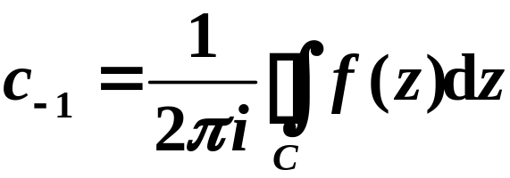

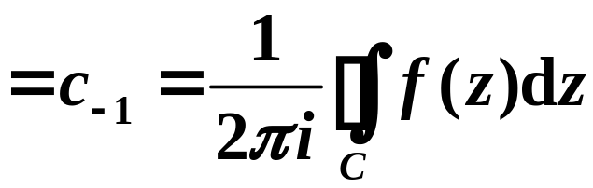
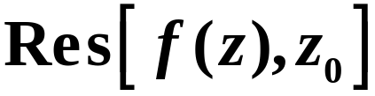
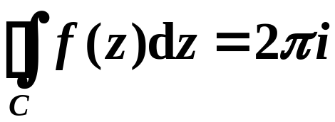

即
定义
f (z)在z₀点的留数(Residue)：
函数 f (z)在孤立奇点z₀点的留数即是其在以 z₀
为中心的圆环域内Laurent级数-1次幂项的系数.

Slide 4

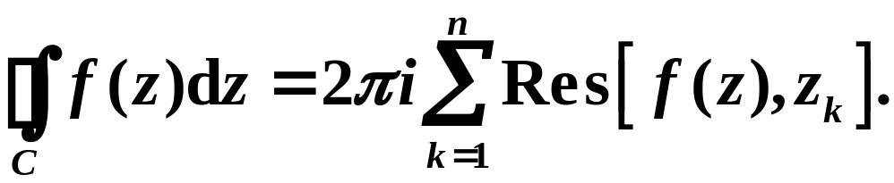
定理 (留数基本定理1) 设函数f (z)在区域D
内除有限个孤立奇点
外处处解析, C是D
内包含所有奇点在其内部的分段光滑正向简单闭
曲线, 则
根据留数基本定理1, 函数 f (z) 在闭曲线C上的
积分可归结为函数在曲线内部各孤立奇点处留数的
计算问题.

Slide 5








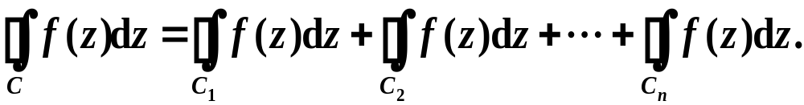
证明 分别以
为
C_{n}
.
中心, 作半径充分小的正向圆周
.
…
C₁
使得它们中的每个
.
C₂
都在其余的外部, 而都在C的内部.
根据 ,
再由留数的定义, 即得

Slide 6



二. 留数的计算
(1) 如果
为
的可去奇点, 则
(2) 如果
为
的本性奇点,
则需将
f
(
z
)
展开
成Laurent级数, 求
(3) 如果
为
的极点, 除将 在 处展开
成Laurent级数, 求 外，
还可用如下的留数规则

Slide 7
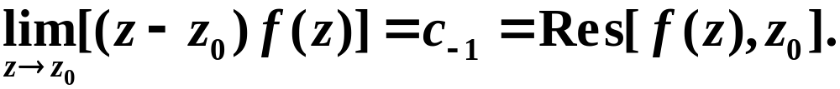
证明 由于z₀是 f (z)的1级极点，所以在z₀的
某个去心邻域内的Laurent级数展开式为
故
所以

Slide 8
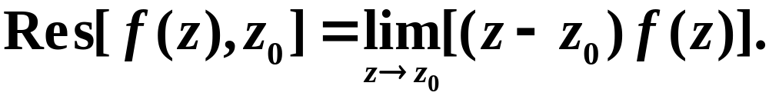



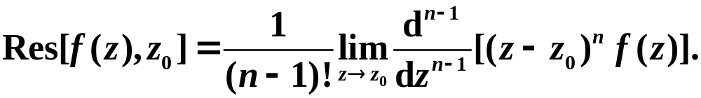
规则1
如果 为 的一级极点, 那么
规则2
如果 为 的 级极点, 取正整数
那么
证明 由于z₀是 f (z)的m级极点，所以在z₀的
某个去心邻域内的Laurent级数展开式为
因此

Slide 9
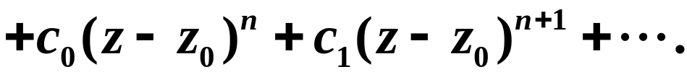

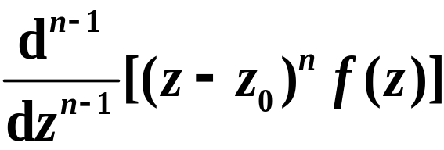


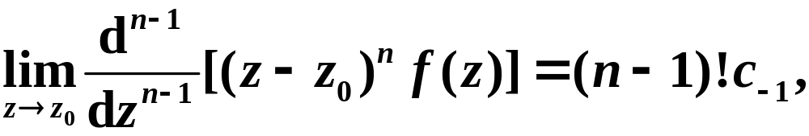
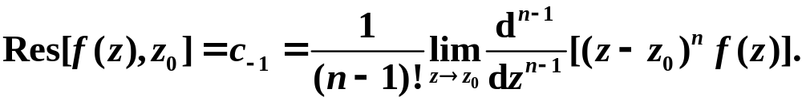
对上式求
阶导数, 得
+(含有 正幂的项),
所以
于是

Slide 10
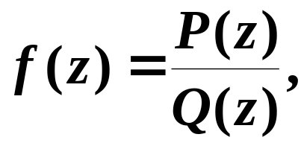


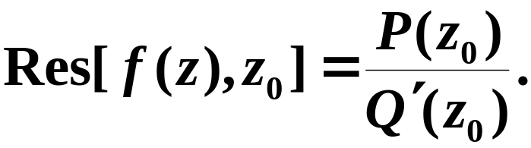
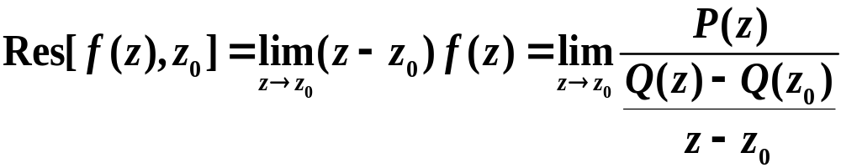
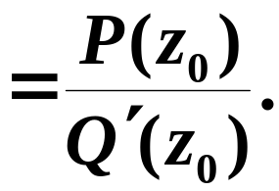
规则3
设
及
在
都解析.
如果
那么
为f (z)
的一级极点, 并且
证明 由条件易知z₀是f (z)的一级极点. 于是

Slide 11
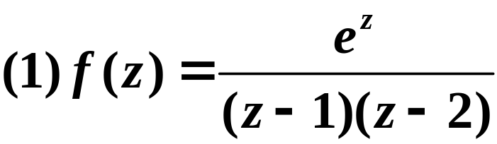
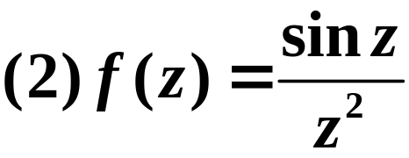
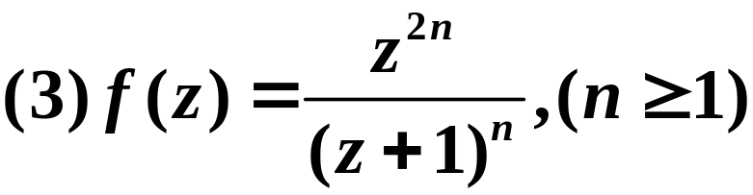
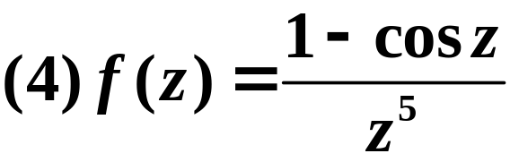

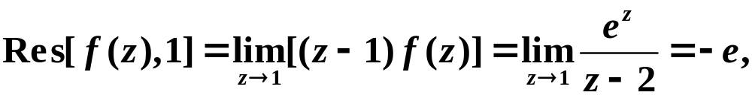
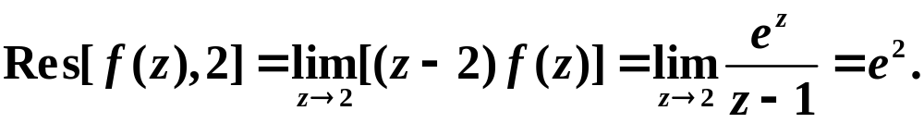
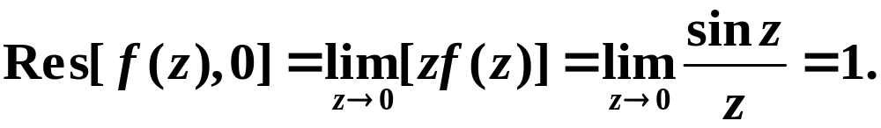
例1. 求下列函数在孤立奇点处的留数
(1)易知z=1和z=2都是 f (z)的一级极点，故
(2) z=0是 f(z)的一级极点，于是

Slide 12
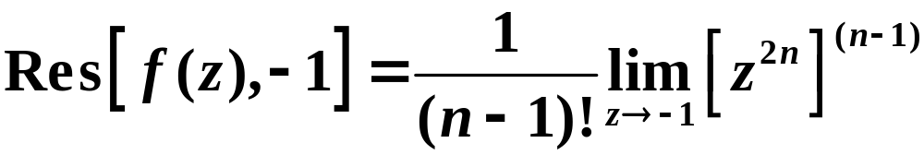
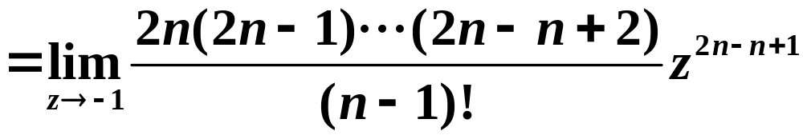
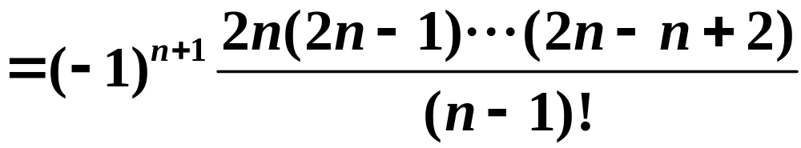
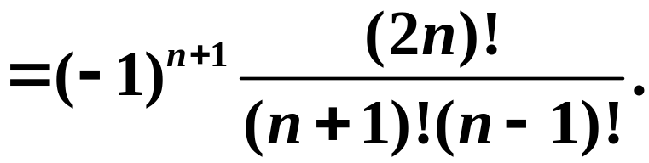
显然z= -1是f (z)的n级极点，所以

Slide 13
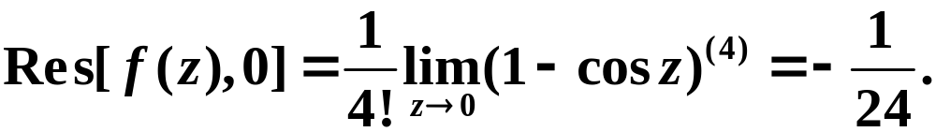
z=0是f (z)的3级极点, 在
规则2中取n=5, 则
如果在规则2中取n=3, 那么计算就要麻烦得多.

Slide 14
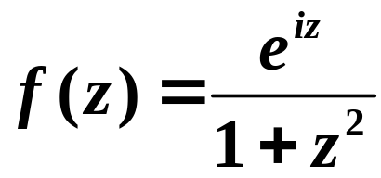



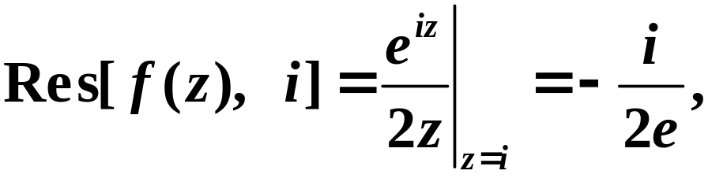
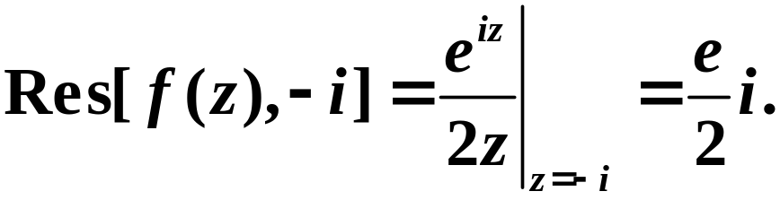
例4.7 求
在孤立奇点处的留数.
显然 和 都在
处解析，且
所以 是 f (z)的1级极点，并且

Slide 15
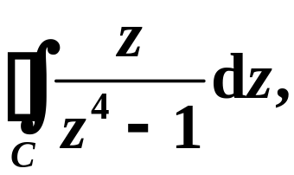
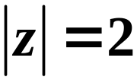

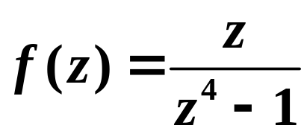
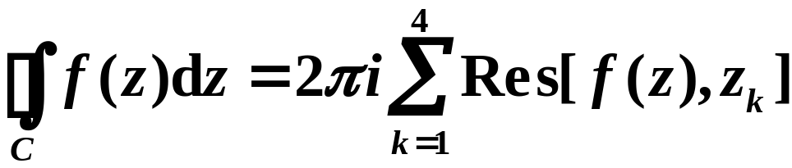
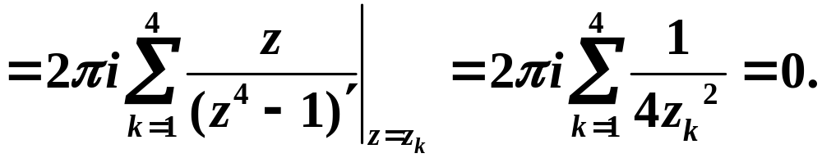
例2. 计算积分
其中C是
的正向.
显然 是函数
的1级极点，并且都在C的内部. 所以
由留数基本定理1及规则3得

Slide 16
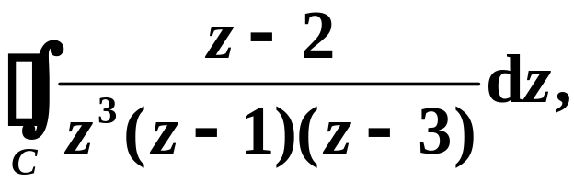
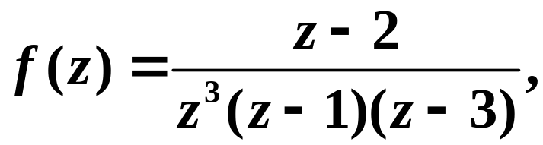
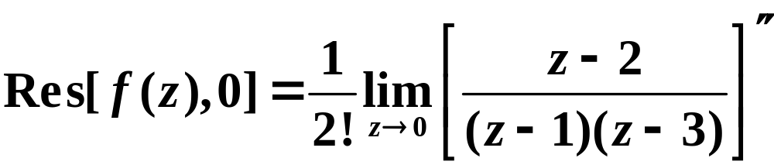
例3. 计算积分
其中C
是 的正向.
记
显然z=0和z=1
分别是f (z)的3级和1级极点, 都在 的内部. 而
极点z=3在 的外部.

Slide 17
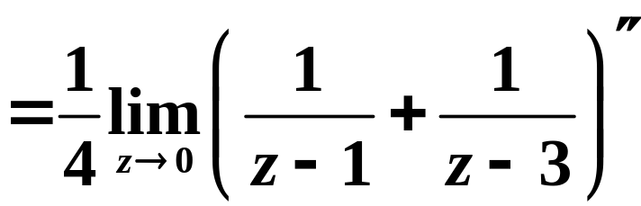
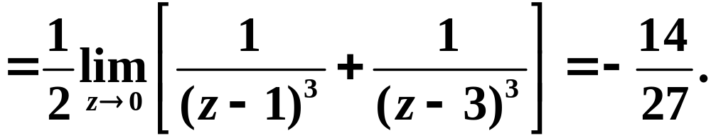
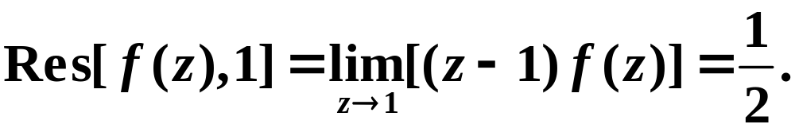
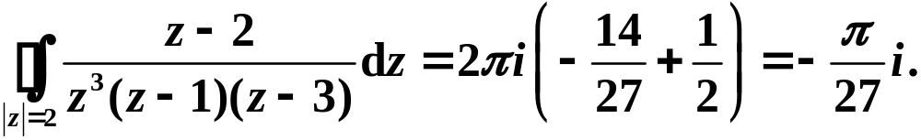
于是，根据留数基本定理1

Slide 18
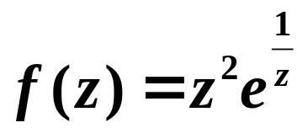
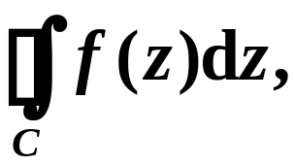
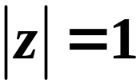
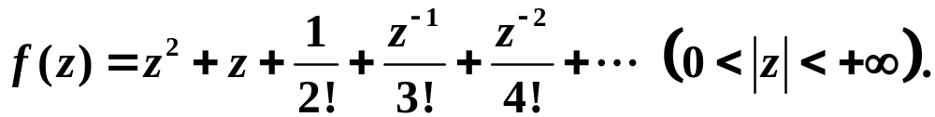


例3. 求 在z=0处的留数，并求
其中C是 的正向.
解 易见z=0是函数f (z)的本性奇点，并且
因此
于是，根据留数基本定理

Slide 19




例4. 求 在z=0处的留数.
解 因为
所以

Slide 20







三.函数在无穷远点的留数
定义 设z=∞是f (z)的孤立奇点, 即 f (z) 在
z=∞的去心邻域 内解析, 称积分
为f (z)在z=∞的留数，并记做 其中
是圆环域 内绕原点的任一简单闭曲线的负向(即顺时针方向).
易见
f (z)在
内Laurent展开式 项的系数

Slide 21




定理(留数基本定理2)设函数f (z)在扩充复平面内只
有有限个孤立奇点
则f (z)在所有孤
立奇点留数的总和等于零，即
证明 设曲线C是绕原点且包含奇点
的正向简单闭曲线，
根据留数定理，

Slide 22



于是
根据无穷远点的留数定义,
所以

Slide 23




下面介绍求无穷远点留数的方法.
规则4. 设f (z)在 内解析，则
证明 设 f (z)在R<|z|<∞内的Laurent展开式为
于是 所以

Slide 24




例5. 求下列函数在∞点处的留数
规则4’. 设 是有理分式, 且多项式
Q(z)的次数比P(z)的次数至少高2次，则
例2. 计算积分
其中C是
的正向.

Slide 25





例6. 计算积分
解 记 则由规则4
因此，

Slide 26





法则4.5 设 是有理分式, 且多项式
Q(z)的次数比P(z)的次数至少高2次，则
证明 由条件可知 存在有限的极限,
故存在R>0, M>0, 使得当 时，
因此，当 r>R 时, 利用

Slide 27



于是
例4.15 计算积分 其中
C是 的正向.
解 设 在扩充复平面内
f (z)有7个孤立奇点, 5个1级极点在C内部, 1个1级
极点z=3和可去奇点z=∞在C外部. 由 可知,

Slide 28
例7. 计算积分 其中
C是 的正向.
解 设 在扩充复平面内
f (z)有6个孤立奇点: 5个一级极点在C内部, 1个一级
极点z=3和可去奇点z=∞在C外部. 由留数基本定理2
可知，只需要计算f (z)在z=3和z=∞的留数.

Slide 29



根据规则4 , 而
所以根据留数基本定理1,2,可知
注 本题采用这种方法要比直接应用留数基本定
理简便一些.

Slide 30
§4.3 留数在定积分计算上的应用
1 三角有理式的积分
2 有理函数的无穷积分
3 有理函数与三角函数乘积的积分

Slide 31









一. 三角有理式的积分
考虑积分
令
则
当
在
变化时, z 沿单位圆周 的正向
绕行一周. 于是

Slide 32




1.被积函数的转化
2.积分区域的转化
f (z)是有理函数. 如果在
单位圆周内部f (z)
的所有孤立奇点.
单位圆周上分母不为零,
满足 的条件.

Slide 33





例１. 计算积分
解 积分可以转化为
在复平面内有两个零点:

Slide 34






由于 因此 从而被积函数
在单位圆周 内只有一个
1级极点z₁. 所以

Slide 35





例4.17 证明
证明 由于
在 内不为零, 故积分有意义. 积分转化为

Slide 36

例1 求积分
解： 由于
在 内不为零, 故积分有意义. 积分转化为

Slide 37




被积函数
在复平面内有两个极点
只有1级极点 在单位圆周 内, 于是

Slide 38





例5.18 设m为正整数, 计算积分
解 因为 都是以 为周期的偶函
数，则
积分可以转化为

Slide 39





被积函数 在复平面内有两个
极点
只有1级极点 在单位圆周 内, 于是

Slide 40




二. 有理函数的无穷积分
形如积分
其中(1) R(x)是x的有理函数， (2)分母次数至少比分子的次数高2次， (3) R(z)在实轴上没有孤立奇点， 则积分是存在的。且
-R
R
其中z_{k} (k=1,2,…)是R(z) 在上半平面内的所有孤立奇点.
如果R(x)是偶函数，则

Slide 41










证明 显然, f (x)在 上连续，且当
时， 所以由比较判别法知,
收敛，并且
y
取 充分大为半径 ,
…
. z₂
以原点为中心作上半圆周
. z_{n}
. z₁
-R
R
x
取逆时针方向, 使上半平面的
孤立奇点在由实轴和 所围的区域内.

Slide 42




利用
y
…
. z₂
. z_{n}
. z₁
-R
R
x
根据定理的假设和
因此

Slide 43
1. 被积函数的转化:
f (x)
f (z)
当 z 在实轴上时 , f (z)=f (x).
2. 积分区域的转化:
取一条分段光滑的曲线, 使其与实轴的一部
分构成一条简单闭曲线, 并使 f (z) 在其内部除有
限孤立奇点外处处解析.
这种方法称为围道积分法.

Slide 44







推论 设 是有理函数, 多项式Q(z)
的次数比P(z)至少高2次, Q(z)在实轴上没有零点, 且
是 f (z)在上半平面的全体孤立奇点，则
证明 由条件可知 存在有限的极限.
于是，存在 使得当 时, 成立
即满足 的条件.

Slide 45





例4.19 计算广义积分
解 记 显然 f (z)满
足 的条件，且 和 是 f (z) 在上半
平面的孤立奇点，都是f (z)的1级极点. 因此，

Slide 46




于是，根据

Slide 47




例2. 计算积分
解 因为被积函数是偶函数，所以
是 的4个1级极点, 其中 z₀和z₁在上半
平面，z₂和z₃在下半平面. 于是有，

Slide 48






Slide 49







4.4.3 有理函数与三角函数乘积的积分
考虑积分
Jordan引理 设f (z)在区域 上
解析，且当 时, 其中
是常数, M(r)是r的实值函数, 且 则对
任何实数m>0, 在以原点为中心, R>R₀为半径的逆
时针方向上半圆周C_{R} , 都有

Slide 50





证明 根据
y
R
-R
R
x
利用不等式 可得

Slide 51



于是
即

Slide 52





Jordan引理的另一种形式
设f (z)在区域 上解析, 且当
时, 其中 是常数, 是
是实常数, M(r)是r的实值函数, 且 则
y
对任何实数m>0,
C_{R}
O
β₀
其中
R
x
逆时针方向,

Slide 53



三. 有理函数与三角函数乘积的积分
形如积分 ,其中
(1) 是有理函数,
(2) 多项式Q(z)的次数比P(z)的次数至少高1次,
(3) Q(z)在实轴上没有零点，则
其中z_{k} (k=1,2,…,n)是R(z) 在上半平面内的所有孤立奇点.

Slide 54







因
R(x)为偶函数
(其中a>0)
R(x)为奇函数

Slide 55



显然, f (x)在 上连续，且当 时,
所以由比较判别法知,
收敛, 于是 收敛.
y
取 充分大为半径 ,
…
. z₂
以原点为中心作上半圆周
. z_{n}
. z₁
-R
R
x
取逆时针方向, 使上半平面的
孤立奇点在由实轴和 所围的区域内.

Slide 56






根据
再由
于是令 得

Slide 57








例3. 计算积分
解 记 则 是 R(z)在上半
平面内惟一的孤立奇点, 且是1级极点. 所以
先求
所以

Slide 58




例4. 计算积分
解 记 则
是R(z)在上半平面的全体孤立奇点, 都是1级极点.
所以

Slide 59



其实部(虚部为零)就是所要求的积分，即

Slide 60

本章主要内容
可去奇点
函数的零点与
极点的关系
孤立奇点
极点
本性奇点
留数
计算方法
留数定理
留数在定积分
计算中的应用

Slide 61
本章的重点
1. 孤立奇点及其分类
2. 留数的计算
3. 留数基本定理及在复变函数积分中的应用
4. 留数在定积分计算中的应用

Slide 62

Karl Weierstrass
(1815.10.31-1897.2.19)
德国数学家. 曾在波恩大学学
习法律, 1838年转学数学. 后来成
为中学教师, 不仅教数学、物理, 还教写作和体育,
在这期间刻苦进行数学研究. 1856年到柏林大学任
教, 1864年成为教授.
Weierstrass是将严格的论证引入分析学的一位
大师, 他发现了处处不可微的连续函数, 与其他一些
数学家一起共同结束了分析学的混乱局面.

